Slide 1
Estimación del valor del colesterol HDL a partir de otros indicadores clínicos y de laboratorio
Natacha Chiaravalloti
CoderHouse - Data Science (2023)

Slide 2
Índice
Presentación y Objetivo del trabajo
Resumen de los datos analizados
Análisis de la variable “Colesterol HDL”
Regresión logística
Matriz de correlación
Modelos de predicción
Importancia de cada variable
Conclusiones

Slide 3
Presentación y Objetivo del trabajo
De acuerdo a la información científica vigente, se sabe que el colesterol HDL (conocido popularmente como "colesterol bueno") tiene un papel en la prevención del riesgo de enfermedad cardiovascular. Por otra parte, tanto el perímetro de cintura (circunferencia abdominal) como el índice de masa corporal se relacionan con un mayor riesgo cardiovascular.
Me desempeño como científica de datos en una institución sanitaria privada que desea conocer si es posible predecir el valor de colesterol HDL de un paciente sin efectuar el examen de laboratorio. Con esto pretenden implementar medidas de prevención primaria dirigidas a las personas con bajo colesterol HDL.
El departamento de administración nos ha proporcionado una base de datos donde constan los registros de los pacientes que han sido atendidos en los últimos 5 años. Sobre este conjunto de datos se aplicarán técnicas de aprendizaje supervisado para resolver el problema planteado.
El objetivo de este trabajo es crear un modelo de machine learning que pueda predecir el valor del colesterol HDL a partir de algunas variables independientes.
Partimos de esta hipótesis: “Se podría determinar el valor del colesterol HDL a partir de la edad, el sexo, la tensión arterial, el índice de masa corporal y/o el perímetro de cintura”.

Slide 4
Resumen de los datos analizados
Se analizó un set de datos proporcionado por una institución sanitaria privada que inicialmente contenía 991346 registros de 24 columnas. Las columnas se referían a datos de pacientes (edad, sexo, altura, peso, perímetro de cintura, diversos valores de laboratorio, status de etilismo y tabaquismo, agudeza visual y auditiva bilateral).
Este set de datos fue tratado para optimizar la calidad de los datos, borrando valores erróneos y creando nuevas columnas para facilitar el análisis. Al final de este tratamiento, el set de datos quedó conformado por 931891 registros de 24 columnas.
La mayor parte de las columnas contienen datos numéricos y contienen los datos a analizar. Otras columnas con datos categóricos (numéricos o alfanuméricos) se utilizaron para la clasificación de dichos datos (sexo, edad, status de tabaquismo y etilismo).

Slide 5
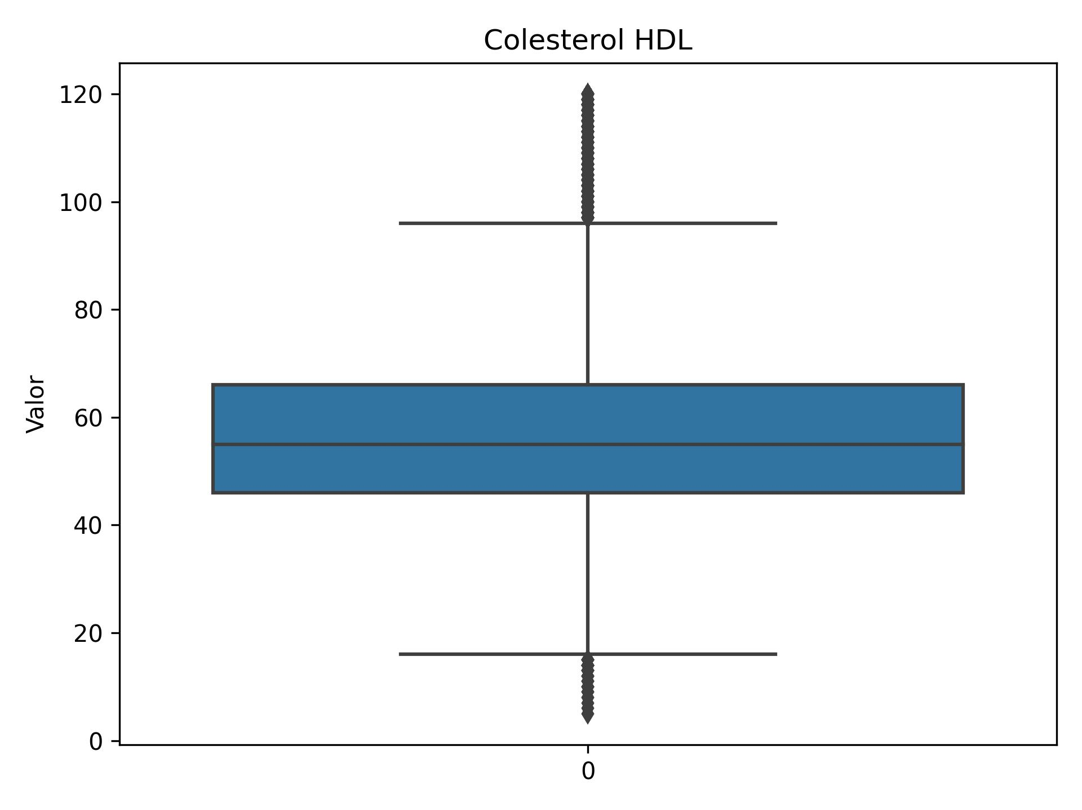
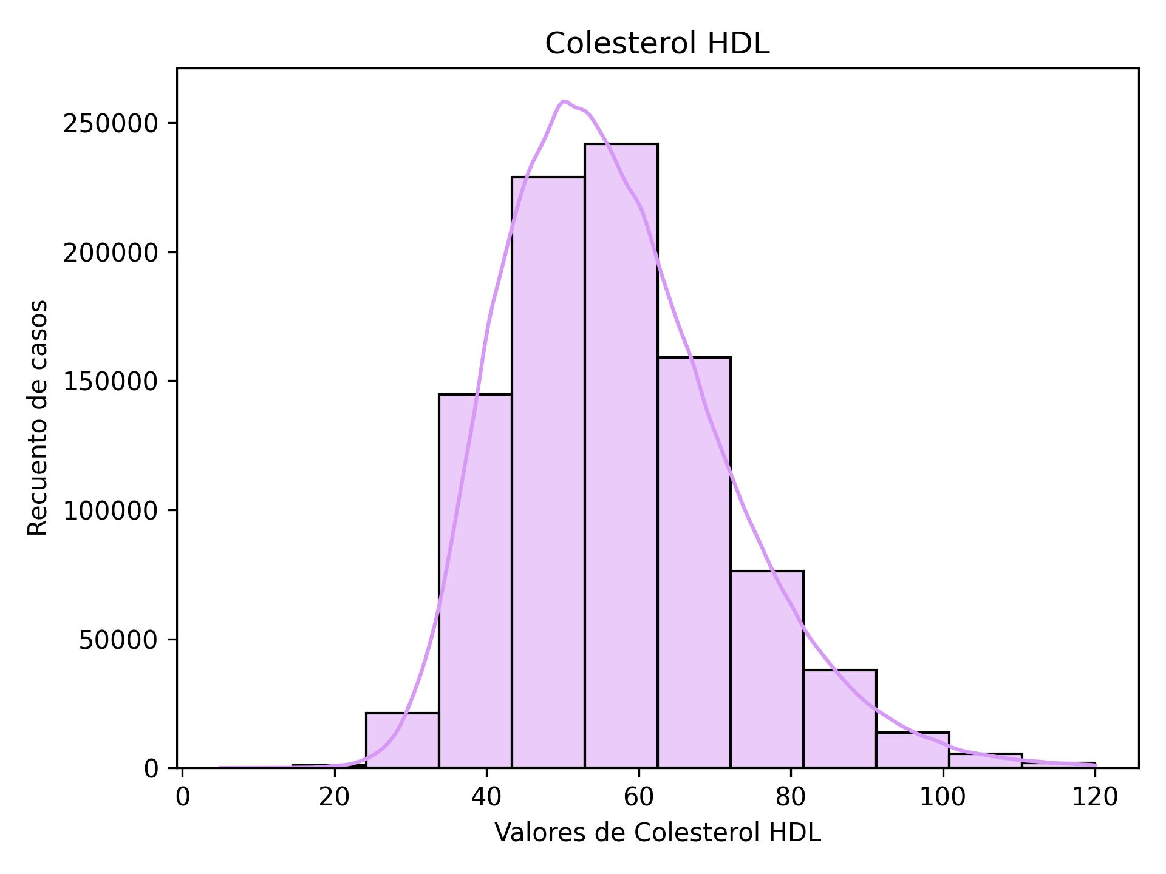
Análisis de la variable “Colesterol HDL”
¿Cuáles son los valores mínimo y máximo de Colesterol HDL en nuestra población?
Los valores de colesterol HDL van de 5 mg/dl a 120 mg/dl, con un pico estimado entre 40 mg/dl y 60 mg/dl.

Slide 6
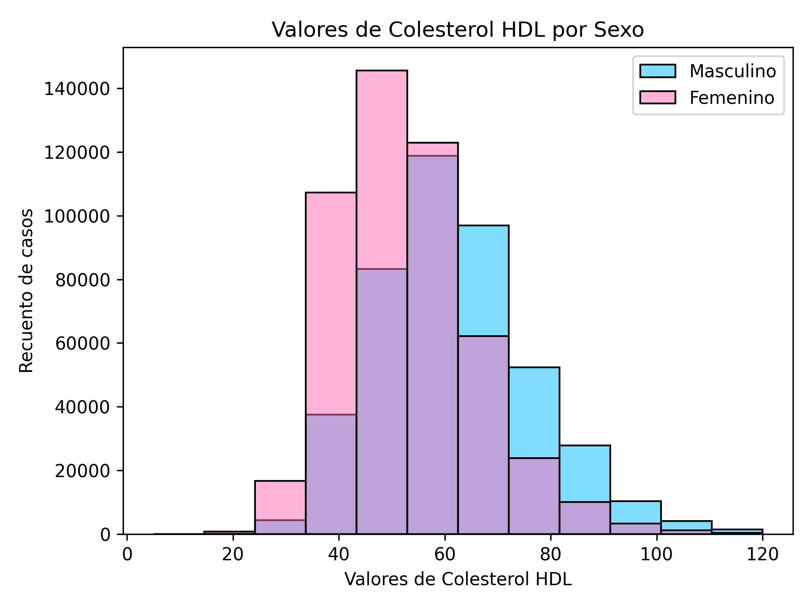
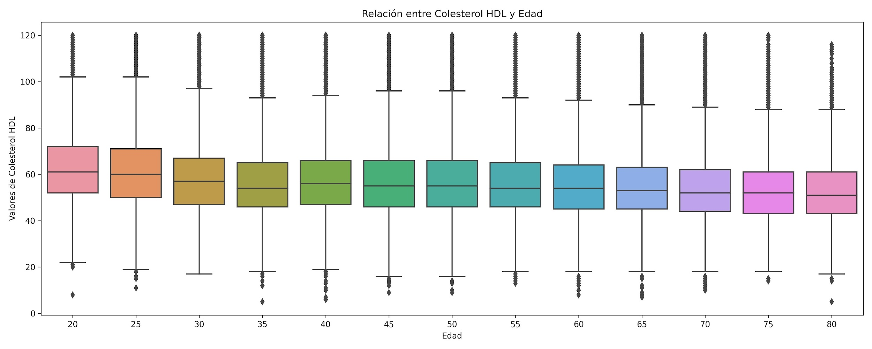
¿Cómo influyen el sexo y la edad en el valor del colesterol HDL?
Los valores de colesterol HDL son en general más altos en hombres que en mujeres.
A medida que aumenta la edad, el valor de colesterol HDL tiende a disminuir lentamente.

Slide 7
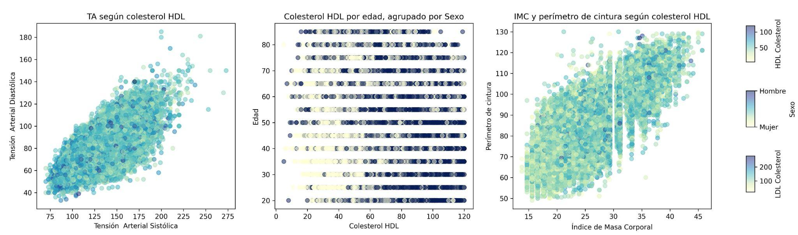
¿Qué relación tiene el colesterol HDL con la tensión arterial? ¿Se encuentran diferencias en sus valores al relacionar sexo y edad? ¿Se relaciona con el perímetro de cintura y el índice de masa corporal?
Conclusiones preliminares:
Los valores más altos de colesterol HDL se relacionan con menores valores de tensión arterial.
En general, los hombres jóvenes tienen valores de colesterol más altos que las mujeres de su mismo rango etario.
A edades más avanzadas, la diferencia entre sexos tiende a equipararse, aunque siempre es mayor en el sexo masculino.
Los valores más altos de colesterol HDL se relacionan con menores valores de IMC y perímetro de cintura.

Slide 8
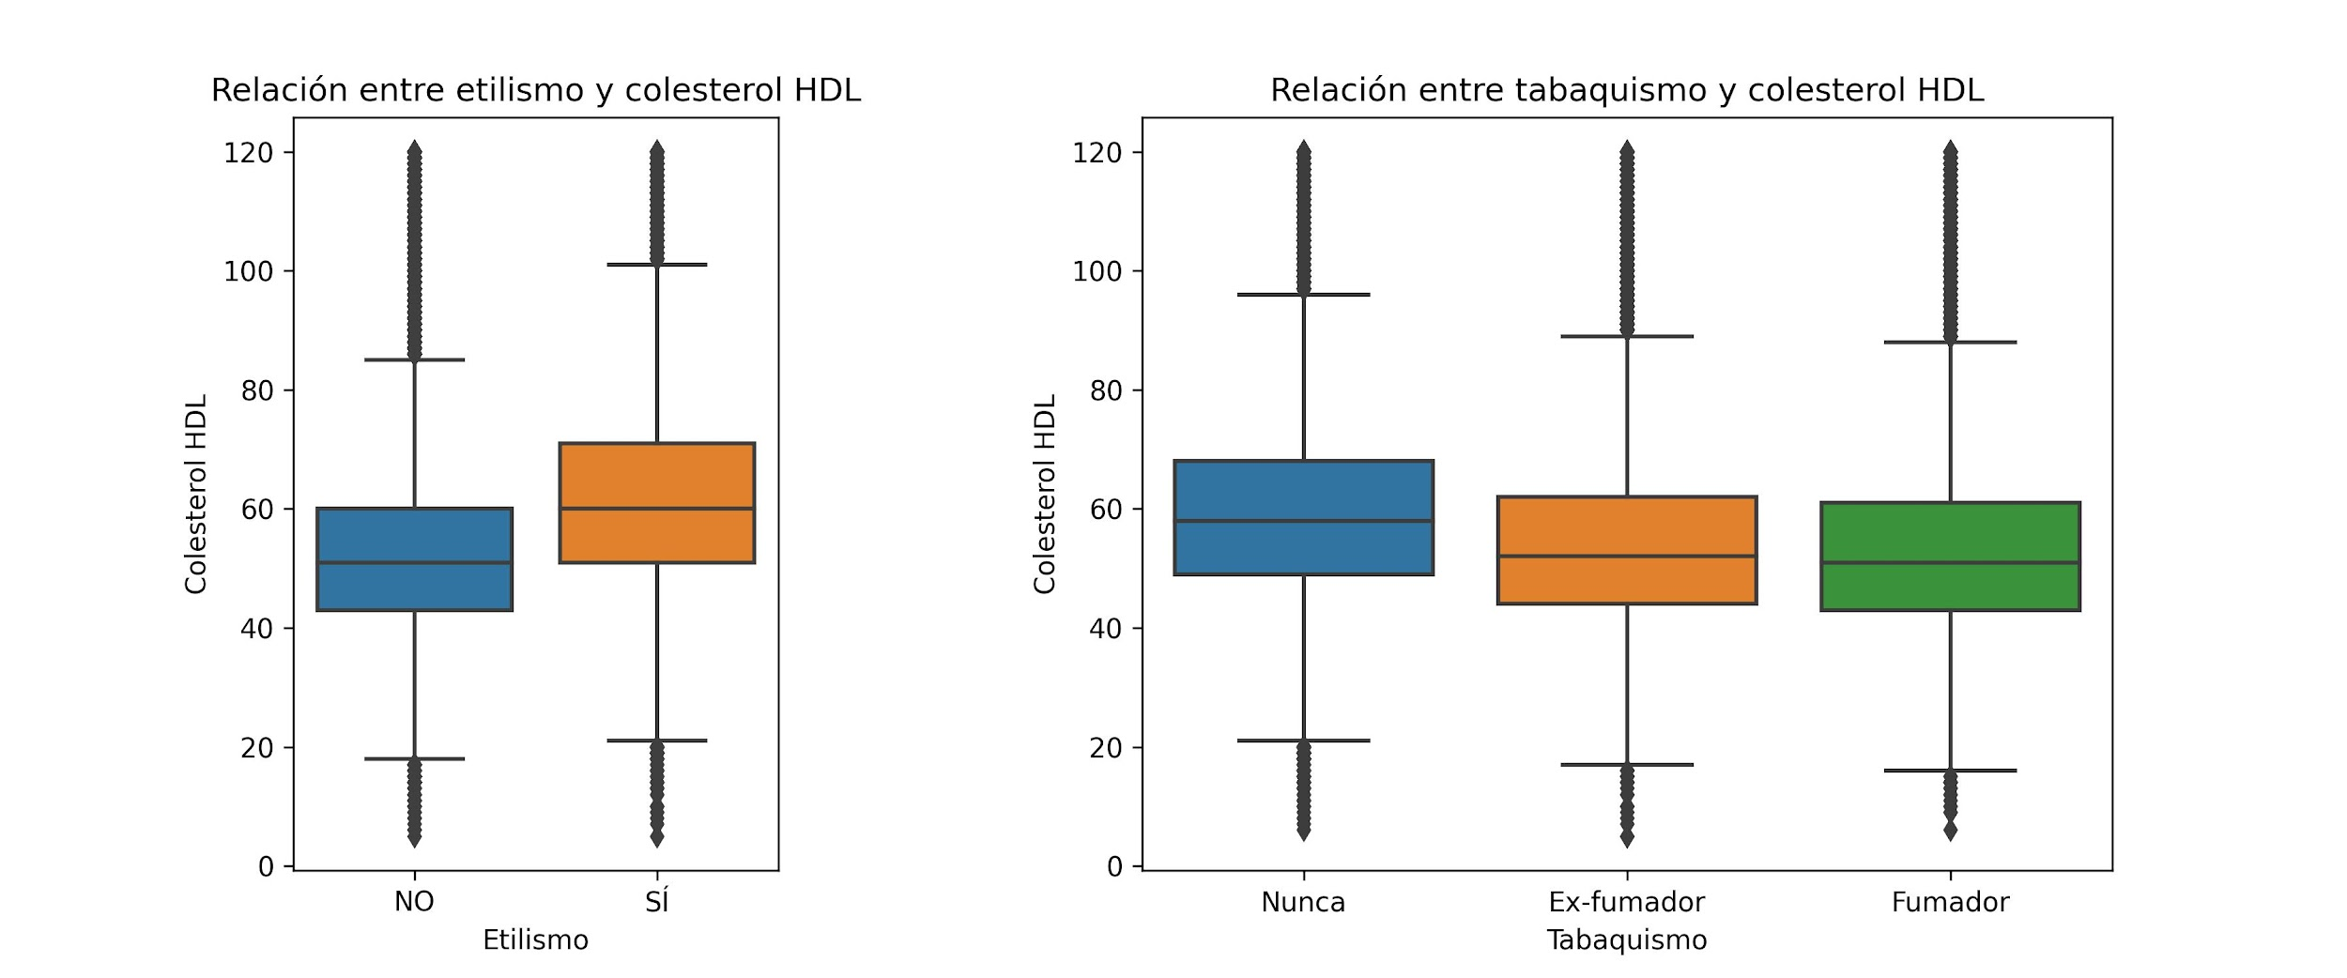
¿Qué relación tiene el colesterol HDL con el etilismo y el tabaquismo?
Conclusiones preliminares:
Los bebedores tienen valores de colesterol HDL más altos que los no bebedores.
El colesterol HDL es más alto en las personas que nunca fumaron y más bajo en los que actualmente fuman.
En aquellos con antecedentes de tabaquismo pero que han dejado de fumar, el colesterol HDL se ubica en un valor intermedio.

Slide 9
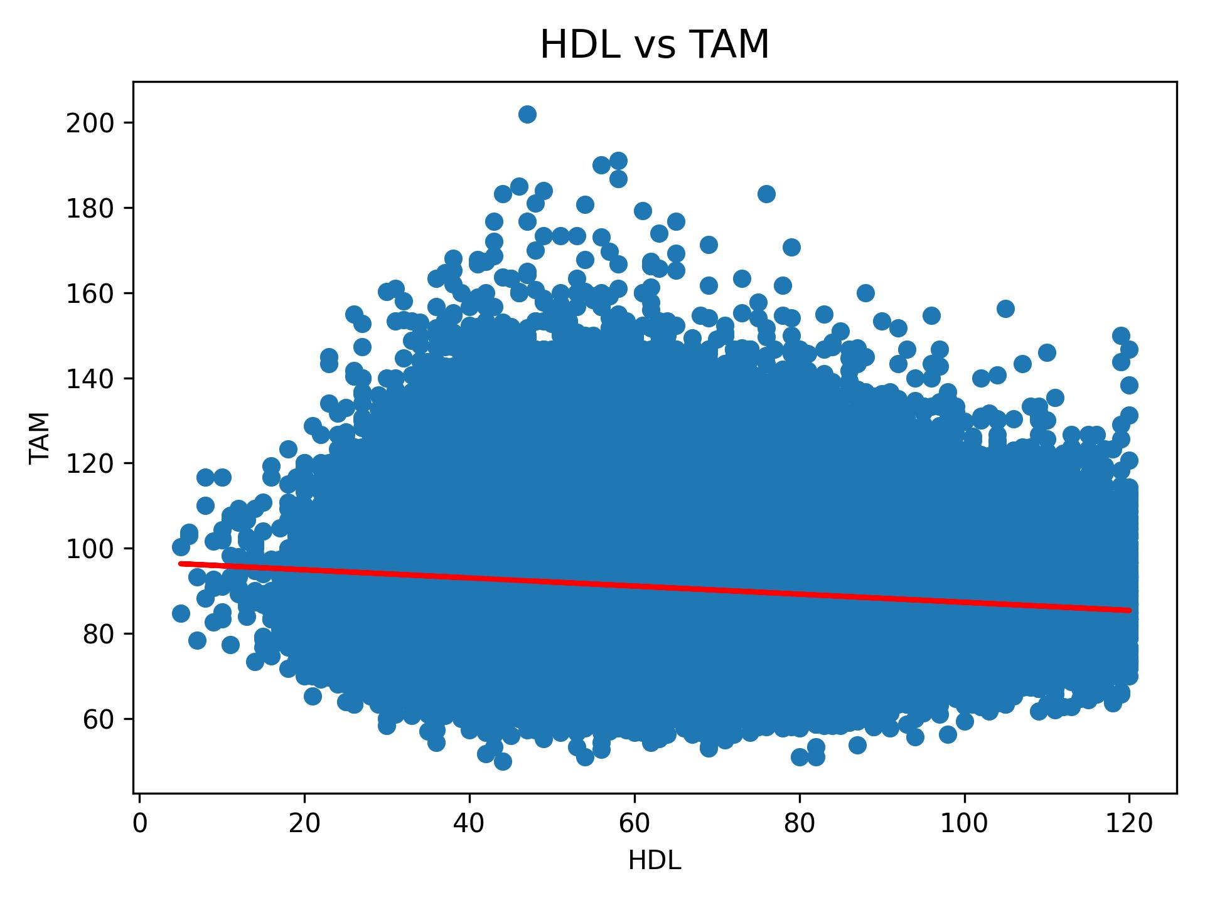
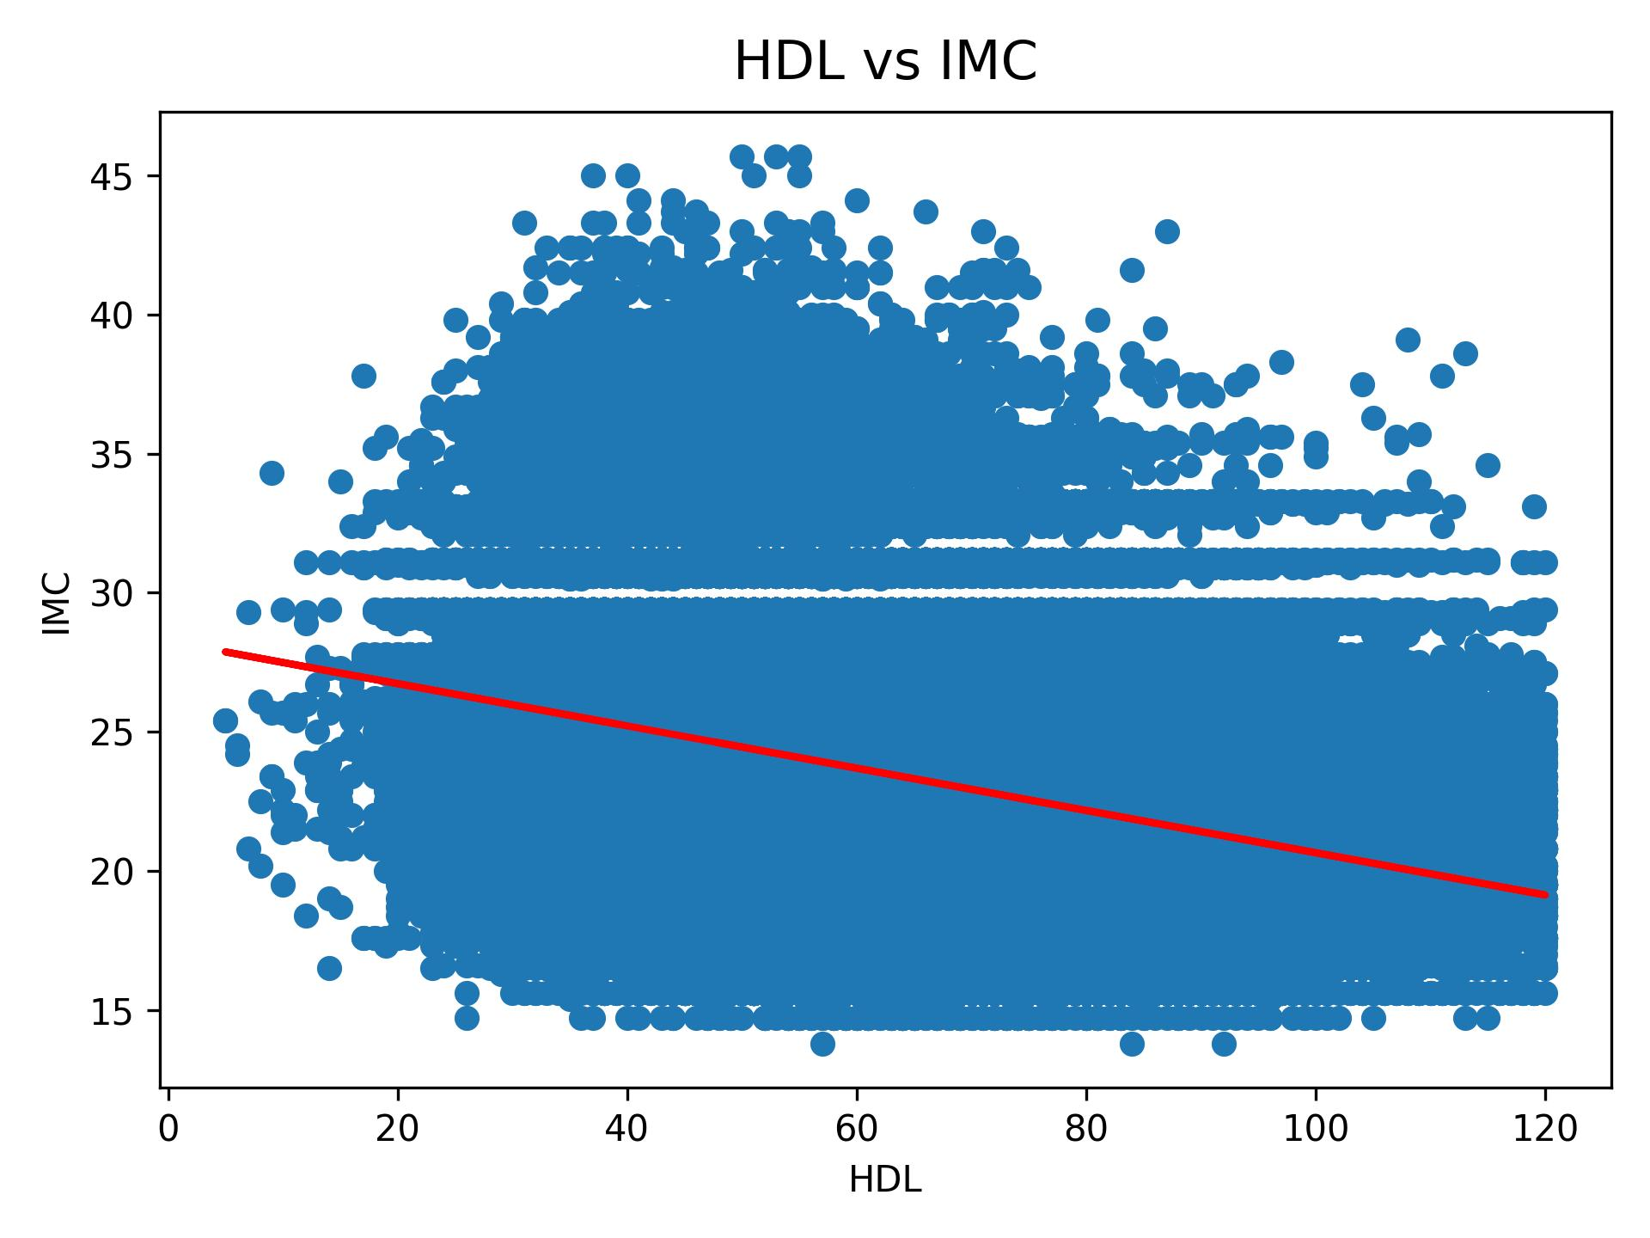
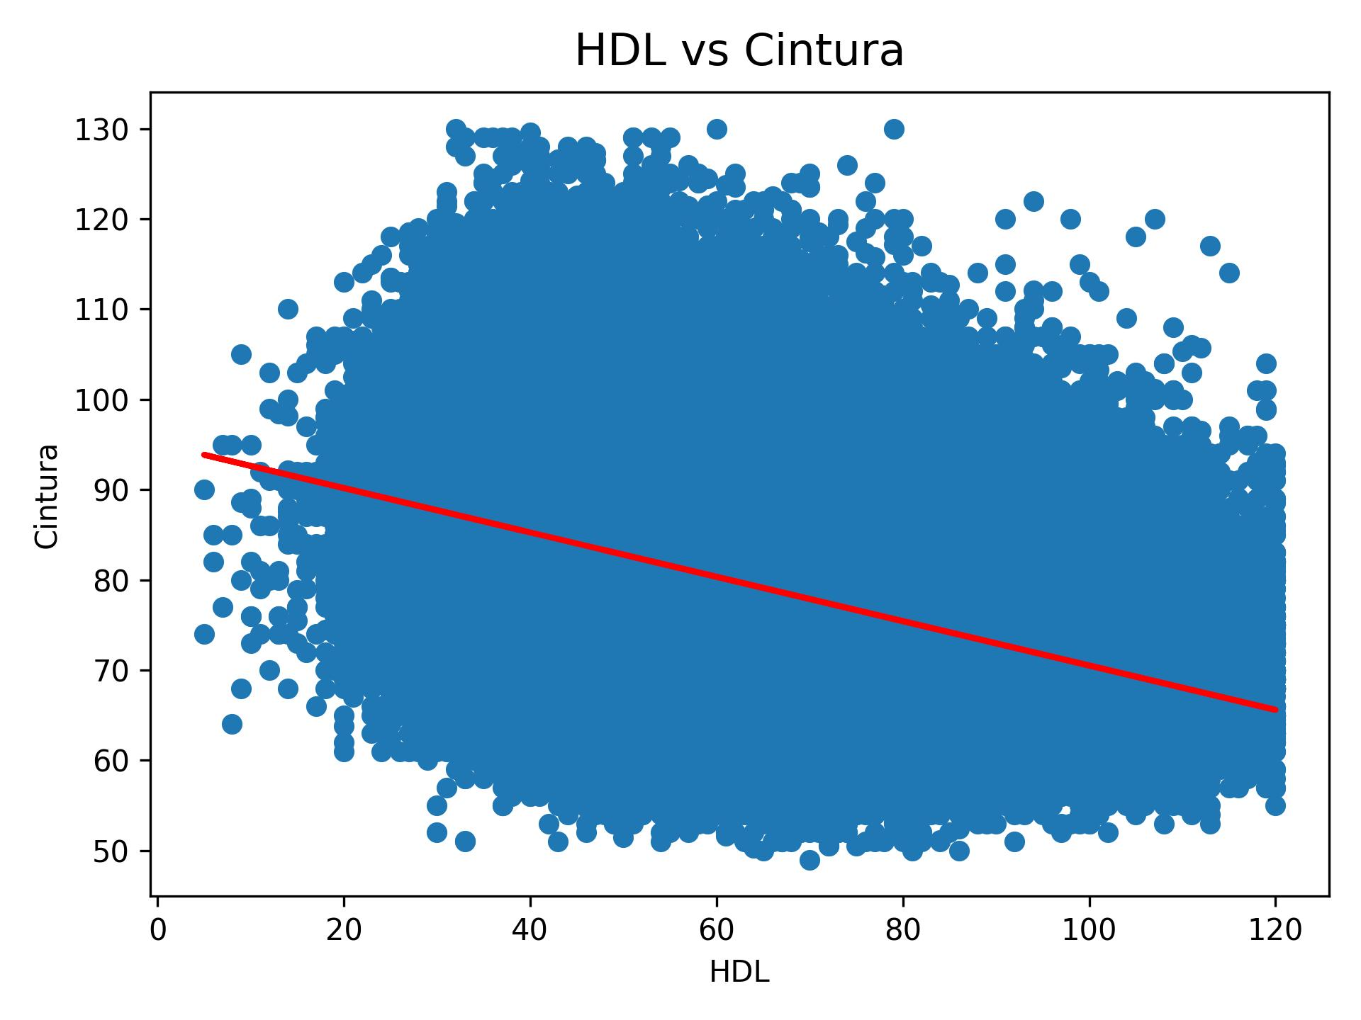
Regresión logística
Conclusiones preliminares:
En los tres casos se observa una relación negativa: a mayor colesterol HDL, menor tensión arterial media, menor índice de masa corporal y menor perímetro de cintura. Teniendo en cuenta la inclinación de la recta, se infiere que la relación negativa es débil.

Slide 10
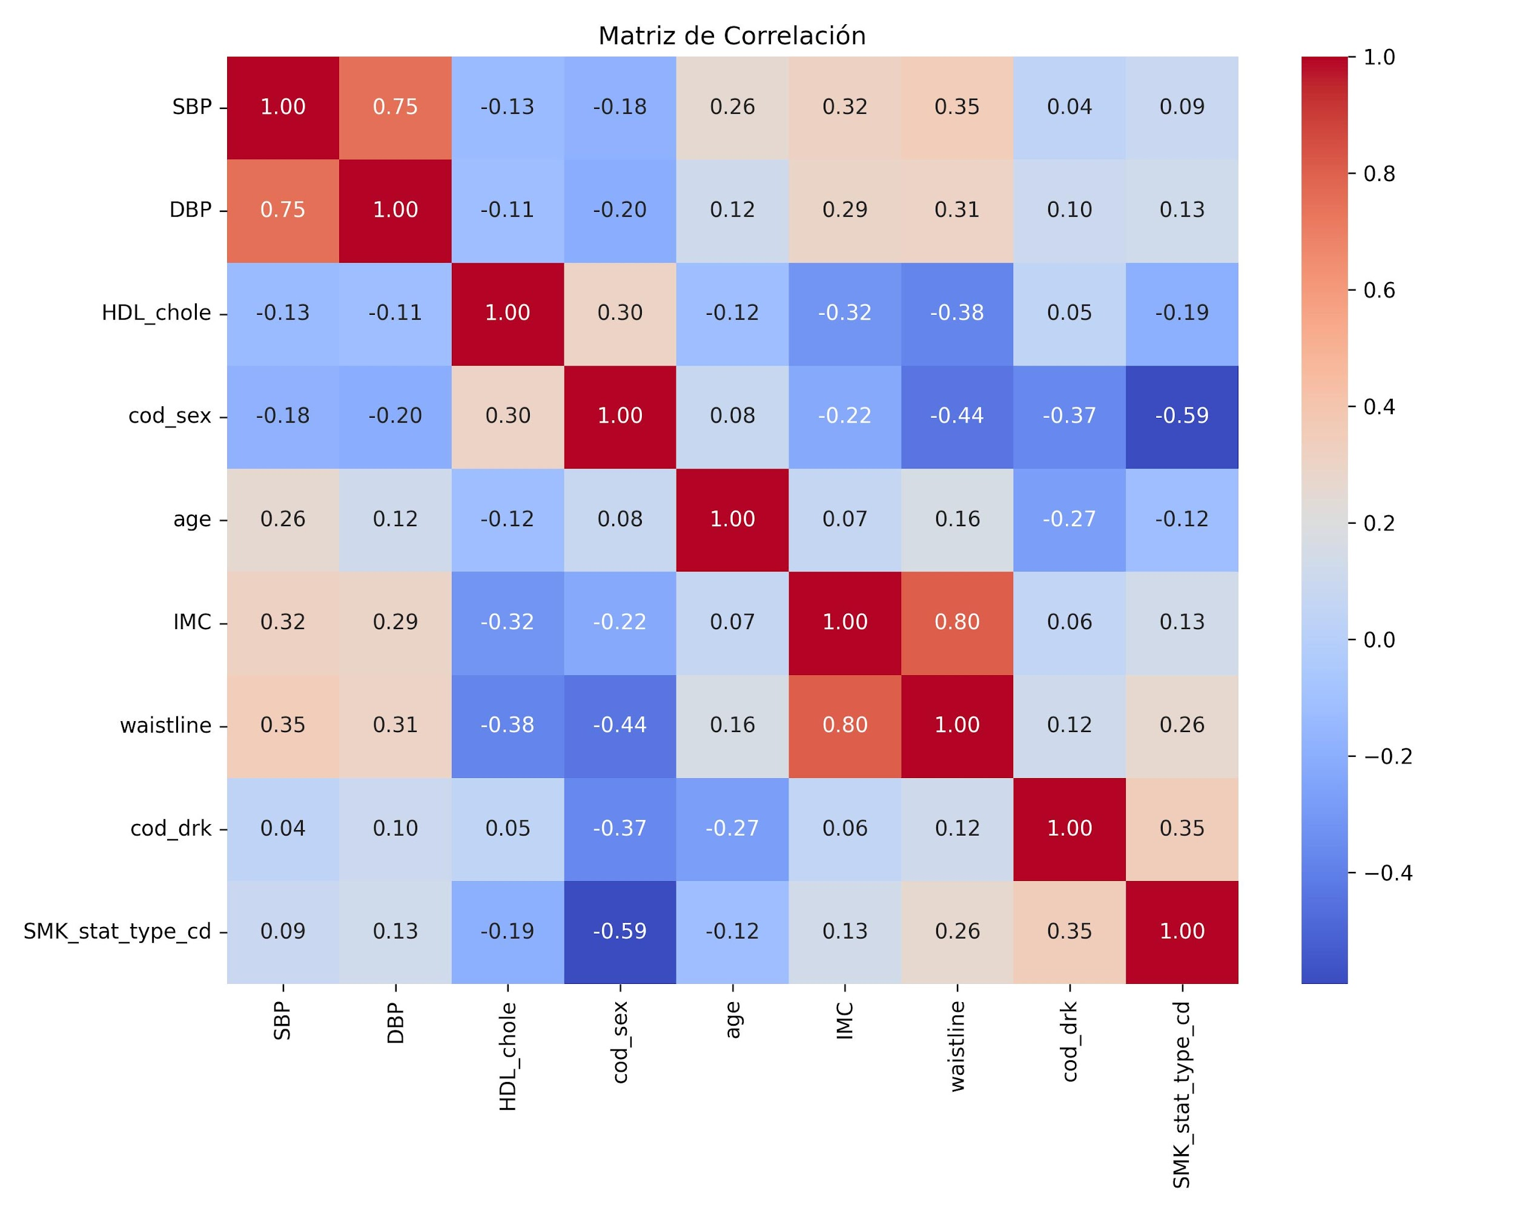
Matriz de correlación
Se observan correlaciones positivas fuertes entre TA sistólica y diastólica, e IMC y perímetro de cintura.
El colesterol HDL no tiene una relación fuerte con ninguna de las variables planteadas en la matriz.

Slide 11
Modelos de predicción
Al programar un modelo para predecir el valor del colesterol HDL a partir de las variables estudiadas: edad, sexo, tensión arterial sistólica y diastólica, IMC y perímetro de cintura, encontramos un R² igual a 0.18. Esto significa que el modelo no era bueno para cumplir con el objetivo planteado.
Luego de varias pruebas, se logró programar un modelo exitoso. Se tuvieron en cuenta las siguientes variables: edad, sexo, tensión arterial sistólica y diastólica, IMC, perímetro de cintura, status de etilismo, colesterol total y LDL y triglicéridos. En este modelo el R² fue de 0.87, y el MAE fue de 2.99. Esto significa que el modelo fue capaz de predecir el valor del colesterol HDL en un 87% de los casos, con un error de +/- 2.99 mmHg.
Este modelo funciona de manera correcta y aceptable.

Slide 12
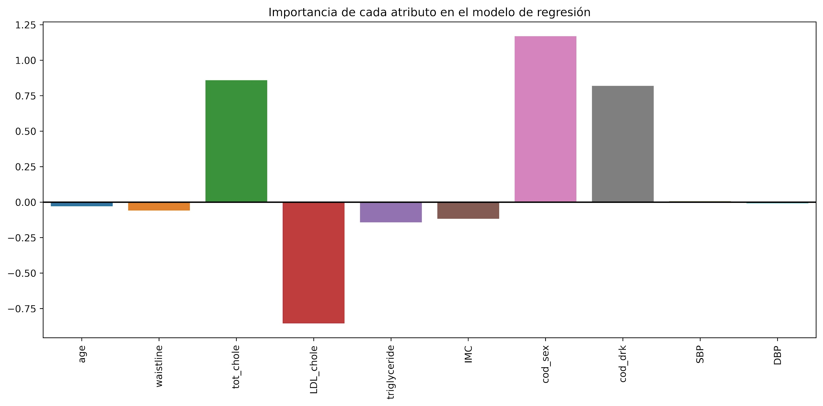
Importancia de cada variable
Se observa que, de las variables empleadas en el modelo como variables independientes, las de mayor importancia fueron el sexo, el colesterol total, el colesterol LDL y el status de etilismo.
Por otra parte, otras variables que en principio se consideraron importantes para el modelo, resultaron no serlo: edad, perímetro de cintura, IMC, tensión arterial sistólica y tensión arterial diastólica.

Slide 13
Conclusiones
Se logró desarrollar un modelo que logra predecir correctamente el valor del colesterol HDL a partir de otros valores del estado de salud de la persona.
A diferencia de lo planteado en la hipótesis, se observa que la edad, la tensión arterial, el IMC y el perímetro de cintura no son tan importantes para predecirlo.
Por otra parte, las variables de mayor importancia en la predicción del colesterol HDL resultaron ser el sexo, el valor del colesterol total y LDL y el status de etilismo.

